Slide 1
Modul 4
Kommunikations- och mediapraxis - verktyg och färdigheter för att bli en informerad person att lyssna på
This project has been funded with support from the European Commission. This publication [communication] reflects the views only of the author, and the Commission cannot be held responsible for any use which may be made of the information contained therein 2019-1-SE01-KA204-060535

Slide 2
Välkommen till
Modul 4 i Migrant Community Mediation Course
I denna modul kommer du att lära dig:
Hur Migrant Community Mediators kan välja budskap och sätt hur n meddelanden kan kommuniceras
Vi förklarar vad Policyer är, vikten av att anpassa ditt arbete med policyer så att du som Migrant Community Mediator effektivt kan uppnå dina medlingsmål
Till sist lyfter vi fram de effektiva kommunikationsverktyg och vi ger exempel för att inspirera.

Slide 3
Att skapa ett effektivt budskap att förmedla

Slide 4
Låt oss komma ihåg målen
I MODUL 2 slutförde du en SJÄLVANALYS-ÖVNING och en GEMENSKAPS-AKTIVITET. Så nu har du en idé om vad du vill uppnå. I samma modul utvecklade du också en HANDLINGSPLAN.
I MODUL 3 hade du möjlighet att FORMA DINA MÅL och fundera över hur du ska FÅ FÖRÄNDRING.
Nu är det dags att välja och forma DITT MEDDELANDE.

Slide 5
TA FRAM ETT EFFEKTIV MEDELARBUDSKAP
i 6 steg
STEG 1
STEG 2
STEG 3
Öppna med ett anförande som engagerar din publik. Gör ett uttalande som direkt fångar publikens intresse, t.ex. med hjälp av dramatiska fakta. Detta är en inledning och bör endast vara en mening eller två.
Ge fakta om problemet.
Fakta är viktigt för att påvisa att ett problem
finns och för att stödja din
ståndpunkt. Leta efter fakta som är relevanta för din publik.
Presentera problemet.
Beskriv problemet, vem det påverkar och hur det påverkar.

Slide 6
ATT GÖRA ETT EFFEKTIV MEDELARBUDSKAP
i 6 steg
STEG 4
STEG 6
STEG 5
Dela en berättelse eller ge ett exempel på problemet. Ett exempel eller berättelse sätter ett mänskligt ansikte på frågan och gör det verkligt och mer övertygande. Återigen, se till exemplet är relevant för din publik.
Koppla frågan till publikens värderingar, oro eller egenintresse. Visa din publik hur detta intresse passar med det de bryr sig om, vill eller behöver.
Gör din förfrågan ("fråga"). Ange tydligt vad du vill att personen ska göra.

Slide 7
följa länken till MEDDELANDET
LÅT OSS VISUALISERA: KLICKA PÅ VARJE BILD för att
ENGAGERA
PRESENTERA PROBLEMET
FAKTA
CTRL + KLICKA
på varje bild för att se exempel
BERÄTTA HISTORIEN
KONTAKT MED PUBLIKEN
FRÅGA

Slide 8
Rösten och tonfallets betydelse
Ett sätt som förstärker innehållet är att vara medveten om vår röst och vår ton.
Vad är skillnaden mellan röst och ton? Tänk så här: Du har samma röst hela tiden, men din ton förändras. Du använder ton när du är ute och äter middag med dina närmaste vänner, och en annan ton när du är i ett möte med din chef.
Din ton förändras beroende på det känslomässiga tillståndet hos personen du tilltalar. Du kan inte använda samma tonfall mot någon som är rädd eller upprörd, som du skulle med någon som skrattar.

Slide 9
RÖST - prova dessa:
Var tydlig: ’gå i din publiks skor’, vad vill du att de ska höra? Tydlighet kanske?
Var äkta: passionerad, verklig, tillgänglig, mänsklig, inte perfekt
Var hoppfull: visa att du förväntar dig att allt ska bli positivt, vilket ger utrymme för framsteg
Balansera allvar med humor: vi behöver både bli lyssnade på och bli förstådda.

Slide 10
TON - prova dessa:
Rösten förblir densamma, tonen ändras beroende på lyssnaren
FORMELL VS INFORMELL
ALLVARLIG VS ROLIG
RESPEKTFUL VS RESPEKTLÖS ENTUSIASTISK VS REALISTISK

Slide 11
ÖVNING
Skriv ner alla egenskaper för din röst och tonfall som du skulle använda för att kommunicera ditt budskap som Migrant Community Mediator till allmänheten:

Slide 12
UPPGIFT: Kommunicera social handling1
Föreställ dig att du är i en hiss tillsammans med en inflytelserik beslutsfattare under en minut, och att du kan förmedla ett budskap angående en sociala åtgärd du är engagerad i.
Föreställ dig nu att du är i din gemenskap och att du precis har gått in i hissen iklädd en T-shirt där det står "Active Citizens". En inflytelserik beslutsfattare kliver in i hissen och frågar dig "Vad är Active Citizens?"
Du har 2 minuter på dig att svara. Vad säger du?
Källa: Active Citizens facilitator's toolkit, BRITISH COUNCIL

Slide 13
Titta på en film: En flicka från Mogadishu
Baserat på vittnesmålet från Ifrah Ahmed, som – efter att ha gjort den extraordinära resan för att undkomma krigshärjade Somalia – framstod som en av världens främsta internationella aktivister mot könsbaserat våld och kvinnlig könsstympning.

Slide 14
Läs en artikel:
Dubbelklicka på bilden
Mary McGuckian, den irländska regissören för filmen förklarar "Under hela processen vi hade, frågade alla hela tiden, hur gör man en film om kvinnlig könsstympning? För det här var också före #MeToo.
Ur ett dramas synvinkel närmar man sig det först utifrån karaktär och sedan utifrån en filmisk avhandling. Ifrah själv är så övertygande – karismatisk, rolig, vacker – och när hon pratade med henne och förstod hennes historia blev det tydligt att det var ett vittnesmål – hon använder sin personliga erfarenhet och sitt vittnesbörd som sitt kampanjverktyg. "Så i slutändan är filmens berättelse enkel: den handlar om vad som händer när kvinnor står upp för och berättar sin sanning”.

Slide 15
REFLEKTERA
Vad var budskapet i Flickan från Mogadishu?
Vilka medier användes för att prata om budskapet?
Tänk om historien om detta inte berättades, om det bara fanns fakta om det tillgängligt i media? Skulle budskapet ha varit lika starkt?
Skriv ner 5 saker du lärt dig från detta exempel, om att forma ditt
budskap! (du behöver inte göra en film☺ )

Slide 16
Vad är policy?
Nationella riktlinjer, EU policyer, hur fungerar ditt budskap till dem?

Slide 17
VAD ÄR POLICY?
Policy är den uppsättning värderingar och mål som styr organisationers och myndigheters arbete. Detta inkluderar till exempel den nationell politik och EU:s politik.
Policy är viktigt eftersom den talar om för oss vad organisationer och myndigheter planerar att uppnå och hur de kommer att vägledas i sitt arbete.

Slide 18
Ta regeringens policy som ett exempel:
Regeringen talar om för oss vad regeringen prioriterar och vad den planerar att åstadkomma.
Den anger åtaganden i en rad olika frågor. Till exempel: utbildning, sysselsättning, psykisk hälsa, rättigheter för människor med
funktionshinder, migration och så vidare.

Slide 19
Hur länkas ditt budskap policyer?
De budskap och aktiviteter som äger rum som en del av främjandet av migranters rättigheter kan bidra till att uppnå nationella mål för integrations- och integrationspolitiken. Till exempel:
Politik bör stödja initiativ som främjar aktivt medborgarskap för migranter
Ditt budskap kan koppla samman migranter och beslutsfattare för att säkerställa att migranter har en röst i beslutsfattande som påverkar deras liv
Dina budskap kan ingå i behovsanalysen för alla strategier för inkludering och integration av migranter, samt allmänna utvecklingsstrategier på lokal, nationell och internationell nivå

Slide 20
Några exempel på
policy
Migrantintegrationsstrategin (Irland, nationell nivå + lokal nivå – varje län måste ha en)
Publicerad den 7 februari 2017, beskriver regeringens syn på frågan om migrantintegration för perioden 2017 till 2020:
http://www.integration.ie/en/isec/page s/migrant_integration_strategy
KLICKA FÖR ATT LÄSA

Slide 21
Försök att inte skrämmas av auktoriteter!
Tips
Lär dig att ifrågasätta svar som du inte håller med om.
Detta kommer att påverka hur du förmedlar budskap,
som kommer att bli mer autentisk och ha mer värde!

Slide 22
Event, ett effektivt engagemangsverktyg

Slide 23
In-person Events, ett kraftfullt engagemangsverktyg
Om du behöver dela information med allmänheten är ett evenemang en kraftfull metod. Var tydlig med
Vad är syftet eller målet med evenemanget? Syfte eller mål ska alltid styra ditt val av verktyg.
Hur många deltagare förväntar du dig?
Vill du att publiken ska interagera med varandra för att dela information och idéer, eller bara lyssna?
Hur mycket tid och/eller andra resurser har du för att förbereda evenemanget? Alla personliga evenemang kräver tid och planering. Vanligtvis krävs mer tid och resurser för att planera och implementera verktyg som involverar interaktion mellan intressenter.
KÄLLA: https://www.epa.gov/international-cooperation/public-participation-guide-tools-inform-public

Slide 24
Typer av händelser
Antal deltagare
Bäst lämpad för
Mindre samhällen och gemenskaper där intressenter är villiga att delta i möten.
Nå ut till etablerade grupper.
Verktyg
Offentliga möten
Begränsad av rummets storlek.
Generellt utformad för
mindre grupper.
Genomgångar

Slide 25
Allmänt möte
Offentliga möten samlar olika grupper av intressenter för ett specifikt syfte. Offentliga möten hålls för att engagera en bred publik i informationsutbyte och diskussion. De kan användas för att öka medvetenheten om en fråga eller ett förslag, och kan vara en startpunkt för, eller ett pågående sätt att engagera, ytterligare öka allmänhetens engagemang.
När de görs bra hjälper de till att bygga upp en känsla av gemenskap.
Fördelar
Introducerar ett projekt eller en fråga för en gemenskap
Ger alla deltagare en chans att uttrycka sina bekymmer, problem och idéer
Sprider detaljerad information och beslut i hela samhället/gemenskapen
Ger möjligheter att utforska alternativa strategier och skapa konsensus
Kan skapa konsensus för åtgärder i komplexa frågor som kräver bred samhällsinsats

Slide 26
OFFENTLIGA MÖTEN: Principer för framgångsrik planering
Klicka på illustrationen för att läsa hela listan över principer och resurser som behövs för att organisera ett framgångsrikt offentligt möte.
Guide för offentligt deltagande: Visa och skriv ut, klicka på bilden nedan

Slide 27
OFFENTLIGA MÖTEN: Principer för framgångsrik planering
Klicka på illustrationen för att läsa hela listan över principer och resurser som behövs för att organisera en framgångsrik gruppgenomgång.
"Självständighet är den viktigaste kommunikationsförmågan du kan uppvisa i genomgångar i team; det är viktigt för öppenhet.”
- Davidd Marskall

Slide 28
Genomgångar
Genomgångar är i allmänhet korta presentationer som tillhandahålls direkt till samhällsgrupper vid deras befintliga möten eller platser – som sociala och medborgerliga mötesplatser – för att ge en översikt eller uppdatering av ett projekt.
Fördelar
Informerar intressenter om ett initiativ och ger dem möjlighet att ställa frågor
Håller viktiga intressentgrupper informerade och involverade i en mindre formell och dyr process än stora offentliga möten
Kan hållas oftare än större offentliga möten
Används vanligtvis med befintliga grupper som håller möten
Är informella och hjälper till att bygga en god vilja i samhället och skapa en mer effektiv atmosfär för dialog och svar på specifika frågor

Slide 29
Covid-19-pandemin har tvingat oss att flytta många möten, evenemang, konferenser och utställningar till onlineutrymme. Så här gör du det framgångsrikt:
Hur flyttar gör du dina möten och evenemang så att de blir online?
Utveckla resultaten och formatet: Kom överens om det önskade resultatet av evenemanget. Planera därefter. Skulle tre mindre konversationer över Microsoft Teams hjälpa dig att koppla samman intressenter och brainstorma idéer, eller skulle en livestreamkonversation över Facebook eller ett webbseminarium, som också spelas in, engagera en större publik?
Designa identiteten: Utveckla evenemangets visuella identitet: logotyp, färger, bilder, meddelanden – kom ihåg Canva! I hög konkurrens med andra evenemang är det viktigt att evenemanget sticker ut med en tydlig och anpassad identitet över sociala medieplattformar.
Boka talare: Hitta rätt talare, kraftfulla och med djup expertis och kanske är de ohörda röster i ämnet.
Sammställ innehåll: Arbeta med talarna för att sammanställa deras innehåll i ett kraftfullt format. Om syftet är att ha en panel, intervjua varje paneldeltagare och se till att de vet vad de andra kommer att prata om för att ha en kraftfull konversation.
Säkerställ deltagare: Kartlägga vilka som ska bjudas in, hantera inbjudningsprocessen och säkerställa anmälningar till evenemanget. Kalenderinbjudningar ska skickas i förväg samt en påminnelse samma dag.

Slide 30
Skapa en målsida: En sida för evenemanget bör utformas där deltagare kan registrera sig och ev livestreama evenemanget därifrån. www.eventbrite.com
Marknadsför evenemanget: Om du vill att ditt evenemang ska nå så många människor som möjligt, marknadsför det som ett evenemang på LinkedIn, över sociala mediekanaler med korta videor, teasers och illustrationer, och på din webbplats.
Ha korta intervaller: För att behålla folks uppmärksamhet bör föredrag vara högst 12 minuter, paneldiskussioner 30 minuter med gott om tid för frågor.
Spela in händelsen: Oavsett vilken plattform du använder är det möjligt att spela in händelsen så att du senare kan göra den tillgänglig. Kom ihåg att be om samtycke!
Uppföljning: Deltagarna bör få ett uppföljningsmejl med material som använts under föredraget, en länk till inspelningen så att de kan dela den med sitt nätverk och en inbjudan att gå med i gemenskapen framåt.

Slide 31
Hur man använder dessa verktyg för att kommunicera med olika grupper?
Kommer du ihåg detta från modul 2?
Informera dig själv om det kulturella arvet för de personer du kommunicerar med
Var uppmärksam på icke-verbal kommunikation. Skriv ner saker, använd bilder.
Kommunicera tydligt och explicit.
Var stöttande och tålmodig
Klarhet
Kunskap
Icke-verbal
Förhållning

Slide 32
Effektiva kommunikationsverktyg
Webb
Tryckt information
Press och media

Slide 33
1. Webb
Som enskild person, en förespråkare eller som medlem i en grupp kan du välja att kommunicera dina meddelanden via en webbplats.
Webbplatsen låter dig få ditt budskap hört, bygger en gemenskap av supportrar och influerar policys

Slide 34
6 sätt din webbplats kan vara ett verktyg för opionsbildning opinionsbildning *
1. Tillhandahåll länkar till viktiga resurser
En potentiell supporter lär sig om din organisation och uppdrag och söker efter din webbplats för att få reda på mer. Så fort de går in på din webbplats bör de ha enkel tillgång till alla viktiga resurser. Detta bör inkludera allt innehåll som är relaterat till din påverkansarbete.
Om din organisation har en stark hållning i en fråga är det avgörande att din webbplats har en lättnavigerad meny med länkar till toppsidor som är dedikerade till:
Din organisations ståndpunkt angående frågan och åtgärder du har vidtagit tidigare eller planerar att vidta
Andra välrenommerade källor som regeringssidor och officiell lagstiftning
Vad besökaren kan göra för att hjälpa till
* KÄLLA: www.grassrootsunwired.com

Slide 35
2. Marknadsför opinionsbildningsevenemang
Evenemang för att förespråka och bilda opinion bidrar till långvariga relationer med inflytelserika personer. Effektiviteten av evenemangen beror på supportrars passionerade agerande samt den publicitet och medvetenhet som höjs när den här typen av evenemang marknadsförs och genomförs.
För att säkerställa att potentiella supportrar och förespråkare är medvetna om alla dessa möjligheter, behöver du en dedikerad plats på din webbsida, för att visa upp alla kommande evenemang. Lägg till en interaktiv kalender så att användare kan klicka sig fram för att utforska vad som är tillgängligt och kan registrera sig för att delta själva.

Slide 36
3. Inkludera ett supporter- eller medlemsprogram
Detta är vanligtvis för dina större intressenter och mer passionerade supportrar, och låter dem spela en större roll i din kampanj. Detta har potential att växa till en insamlingskampanj för att stödja dina mål för opinionsbildning och medling.
Om ditt initiativ vill utöka sitt påverkansarbete, kanske du vill starta ett dedikerat medlemskapsprogram för det. Detta gör att dina mest inspirerade och villiga supportrar kan ta en mer aktiv roll i din gemenskap.

Slide 37
4. Visa kopplingar till dina sociala mediekonton
Opinionsbildning sker effektivt via sociala medier. Detta beror på att sociala nätverk lätt kan sprida budskap om nyckelfrågor och utöka budskapets räckvidd exponentiellt. En person berättar för alla sina kontakter, och många av dessa personer kommer att berätta för sina kontakter och så vidare.
För att din webbplats ska stödja din marknadsföringskampanj på sociala medier, måste du tydligt visa alla dina konton till sociala medier. Dessa kan helt enkelt visas genom ikonknappar som skickar användare till relevant konto.

Slide 38
5. Skriv blogginnehåll
Börja skriva blogginlägg för att hålla innehållet på din webbplats väldigt uppdaterat med åsikter om de ämnen och frågor som du förespråkar:
Informativa nyhetsartiklar
Inspirerande berättelser om ämnet
Senaste händelse
Intervjuer med andra förespråkare om deras insatser
Prioritera transparens

Slide 39
Ett KRAFTFULLT
BLOGGEXEMPEL
Chris McDonagh är en kampanjer ledare för vänner, familjer och resenärer. Han driver också @TravellersAg mot Rasism.
"Vi är också människor”: En blogg av Chris McDonagh om att växa upp som en irländsk resenär
KLICKA FÖR ATT LÄSA
Chris är en irländsk resenär och växte upp med att resa runt i Storbritannien. Han skriver om sina personliga erfarenheter av att växa upp inom 'resandesamhället', både bra och dåliga för den rumänska staten.

Slide 40
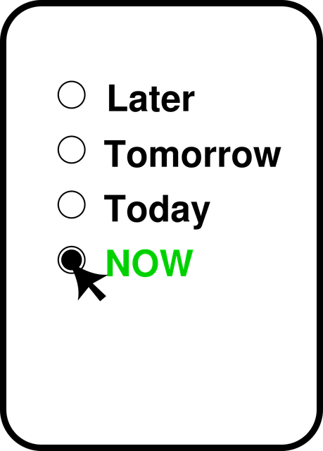
6. Se till att supportrar vet hur de kan agera
Lägg till förslag på webbsidan, hur en enskild person kan stödja din kampanj. Uppmana till handling.
Anmäl dig till ett påverkansevenemang
Maila en viktig beslutsfattare
Skrive på en petition
Lägg ut på sociala medier med en hashtag
Volontära för ett event

Slide 41
BÄSTA TIPS #1
Prova WORDPRESS för att bygga din webbplats. Titta på denna korta instruktionsvideo för att få handledning om hur du snabbt kommer igång.

Slide 42
Prova WIX för att bygga din webbsida. Titta på den här korta handledningen för en snabbgenomgång
BÄSTA TIPS #2

Slide 43
BÄSTA TIPS #3
Prova SQUARESPACE för att bygga din webbplats, titta på denna korta handledning för att få en orientering

Slide 44
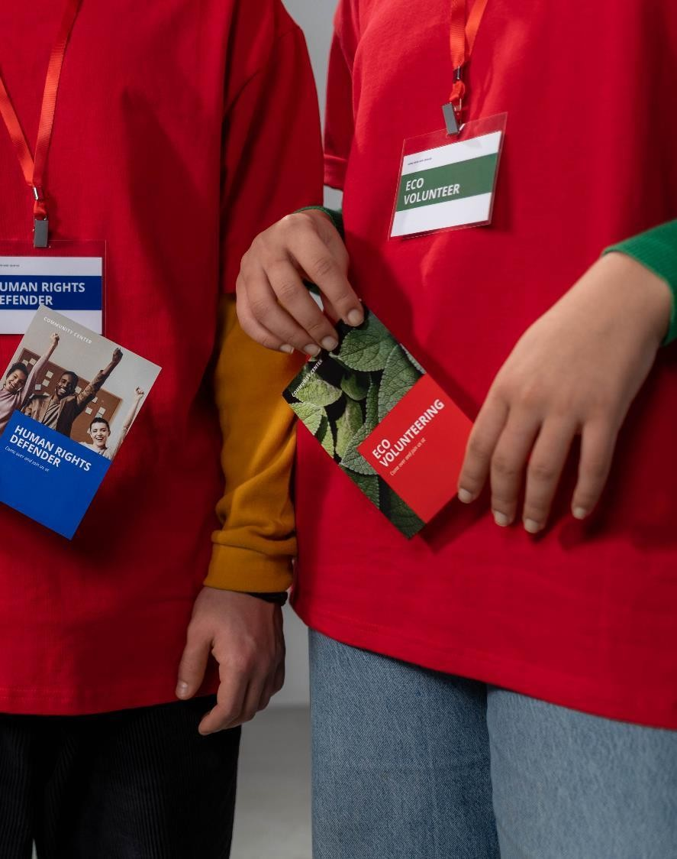
2. Tryckt information
Trots alla tillgängliga digitala kanaler, tryckta produkter
ser bättre ut om de görs på rätt sätt
Informationsblad
Ett flygblad används för att publicera meddelanden. En professionell designad broschyr bidrar till framgången för ett projekt. Det betyder mer synlighet, mer medvetenhet och mer engagemang.
Affisch
En affisch kan väcka uppmärksamhet på många ställen. Den är ett bra sätt att göra allmänheten medveten om vissa problem, idéer eller information.

Slide 45
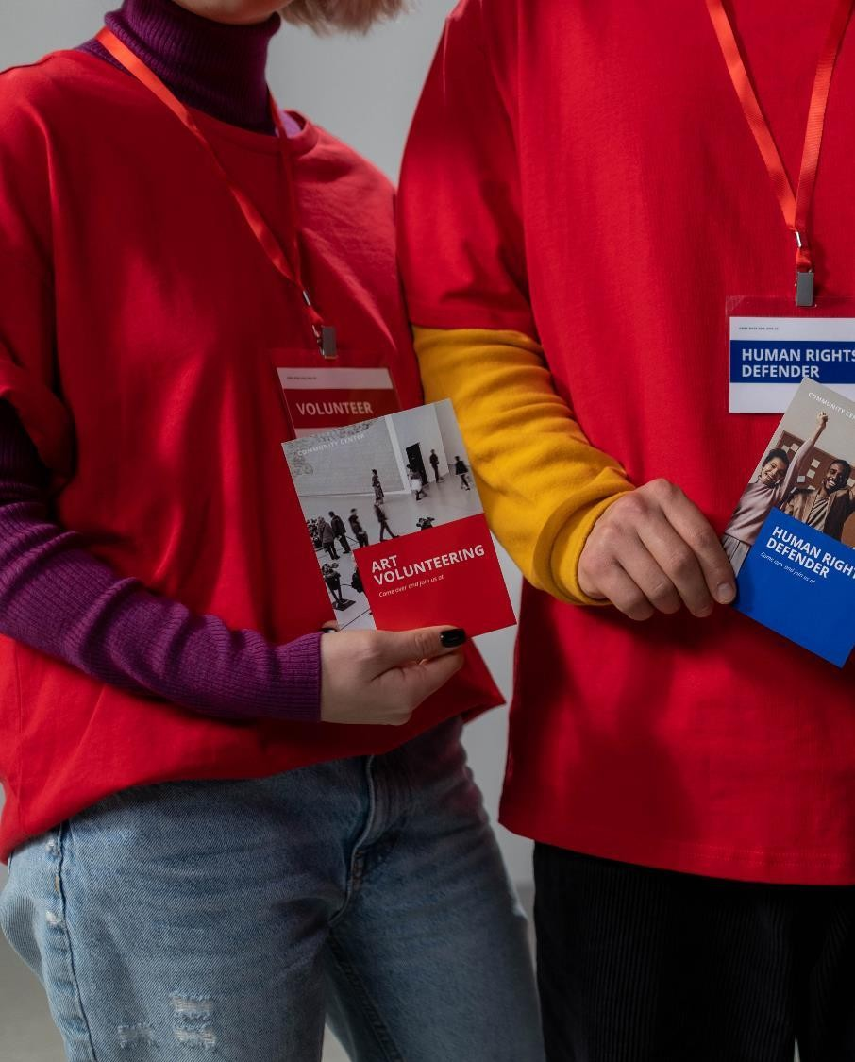
Tryckt information
Nyhetsbrev
Skickar du ut information regelbundet? Många föredrar fortfarande att läsa omfattande information i tryckt form.
Boschyr
Broschyrer ger en första översikt med viktig information.

Slide 46
BRA TIPS: Använd Canva för att förbereda dina utskrifter!
Canva är ett enkelt verktyg som du kan använda för att producera dina utskrifter. Det är en kraftfullt verktyg för visuellt berättande och kan enkelt anpassas med ett urval av typsnitt, bakgrunder, ramar och mer.
Se videon för att ta reda på mer om det!

Slide 47
3. Press och media
3 kraftfulla verktyg för att engagera press och media
1. Podcasts
erbjuder möjligheten att väcka allmän uppmärksamhet
2. Pressmeddelande
är ett skriftligt tillkännagivande till media som kan väcka allmänhetens uppmärksamhet
din kampanj
3. Sociala medier
inkluderar internetbaserade
kommunikationskanaler, som Facebook, Twitter och Instagram,
för att engagera din målgrupp

Slide 48
Vad är en podcast?
Enkelt uttryckt: en podcast är ett ljudprogram, du prenumererar på det och lyssnar på det när du vill.
Hur fungerar det och hur lyssnar du på dem? Läs vidare för att ta reda på det!
Lite mer detalj är en podcast en serie av talade ord, ljudavsnitt, alla fokuserade på ett visst ämne eller tema, som cykling eller nystartade företag. Du kan prenumerera på programmet med en app på din telefon och lyssna på avsnitt när du vill.
Det enklaste sättet att lyssna på en podcast är genom din smartphone. Följ länken för att ta reda på mer om Bra appar för podcast.
https://www.thepodcasthost.com/listening / best-podcast-apps-smartphone/

Slide 49
Aktivitet: Förstå kraften med poddsändning
Välj en av podcasterna från Absolutely Intercultural podcast
serier - https://www.absolutely-intercultural.com/
Klicka för att välja en podd

Slide 50
2. Pressmeddelande:
När ska man använda det?
Pressmeddelanden är effektivast om de handlar om en specifik händelse. Skicka inte för många av dem!
Strategisk timing är viktigt!
DUBBELKLICKA på bilden för att få reda på: Hur man skapar ett pressmeddelande
Ett välskrivet pressmeddelande följer en given struktur, så att det är lätt för journalister att använda.

Slide 51
3. Använda sociala medier för att få fram ditt budskap

Slide 52
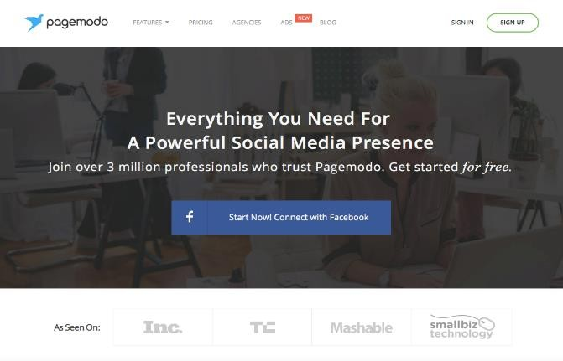
Facebook
Facebook är fortfarande den mest populära webbplatsen för sociala medier. Det är en stor resurs för att kommunicera ditt medlings-/förespråkande budskap.
Livestreaming av video håller på att bli en populär metod för ändamål att nå ut till sin publik
Gratis Facebook Timeline Maker Tool - www.pagemodo.com
är ett fantastiskt GRATIS-verktyg för att skapa intressant och engagerande Facebook omslagsbilder
KLICK
TILL SE
Experimentera med hur ofta du postar inlägg. Det beror väldigt mycket på innehåll och publik.

Slide 53
Facebook sida: Migrant Community Mediators
MCM-projektet har sin dedikerade Facebook-sida
Den är ett bra exempel på kommunikation via Facebook
KLICKA för att titta
Gilla sidan och bidra gärna via kommentarer och delningar

Slide 54
Instagram
Instagram är en kraftfull plattform för att skapa visuellt innehåll och engagera din huvudpublik
Det sägs vara 15 gånger kraftfullare än Facebook.
En stor bonus är att Instagram har några fantastiskt lättanvända redigeringsverktyg och filter som får dina bilder att se attraktiva och mycket professionella ut!
KLICK
TILL SE
Power of Video – Instagram-videor ska vara korta och koncisa

Slide 55
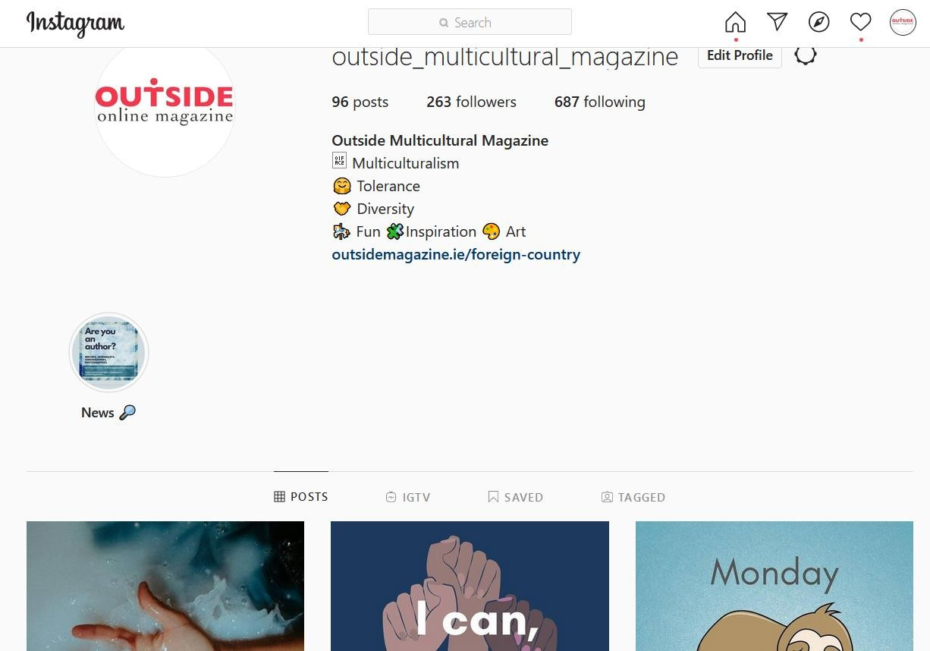
Instagram-konto: OUTSIDE, en mångkulturell tidning
Outside Multicultural Magazine ger röst åt nya samhällen
De bekämpar det negativa
narrativet genom
kommunicera positivt
fakta om mångfald och inkludering
KLICKA för att läsa
Du kan följa deras konto och byta
idéer och feedback

Slide 56
Twitter
Twitter är ett fantastiskt verktyg som ger dig möjlighet att nå långt utanför din normala krets. Det är ett utmärkt sätt att nå media, beslutsfattare etc.
#
En hashtag gör ditt innehåll mer tillgängligt och synligt för alla som är intresserade av ämnet.
?
Kan du komma på en bra hashtag för ditt nya meddelande?
?
KLICKA
för att titta

Slide 57
Twitter-konto: Invandrarrådet
Immigrant Council of Ireland är nationell, oberoende, ickestatlig organisation som främjar migranters rättigheter
KLICKA för att
titta
Det kan vara en bra idé att följa så många liknande konton som möjligt, engagera sig med dem och följa hur de kommunicerar via Twitter.

Slide 58
Känn dig inte stressad eller pressad till att använda media!
KLICKA för att få
INSPIRATION
Kom ihågatt du är en medlare även om du enbart hjälpt en person!

Slide 59
Innovativa sätt för att informera på
Konstens kraft
Föreställningar som ett sätt att sprida information

Slide 60
1. Konstens kraft i interkulturell förmedling
Konst och interkulturell festivaler, utställningar, drama, litteratur eller film är bland de mest kraftfulla sätt som människor har till förfogande för att uttrycka sina världsbilder, känslor och åsikter.
Konst är det mest använda instrumentet (och genom de mest skiftande former), för att minnas och fira viktiga händelser, för att bevara kollektiva identiteter, för att hedra människor.
Genom konsten utövar individer och grupper också aktivt medborgarskap och sprider åsikter: de hävdar rättigheter, fördömer grymheter, påverkar den allmänna opinionen och uppmuntrar sina vänners agerande.
Konst används för att utbilda ungdomar, för att stimulera solidaritet och kollektiva länkar och för att främja samhällets välbefinnande, eller enbart för att beröra den inre världen av andlighet och tillbedjan, glädje och extas.*
* KÄLLA: Konst och interkulturell dialog, JÄMFÖRANDE OCH INTERNATIONELL UTBILDNING: A Diversity of Voices, Allan PitmanUniversity of Western Ontario, KanadaMiguel A. PereyraUniversity of Granada, Spanien

Slide 61
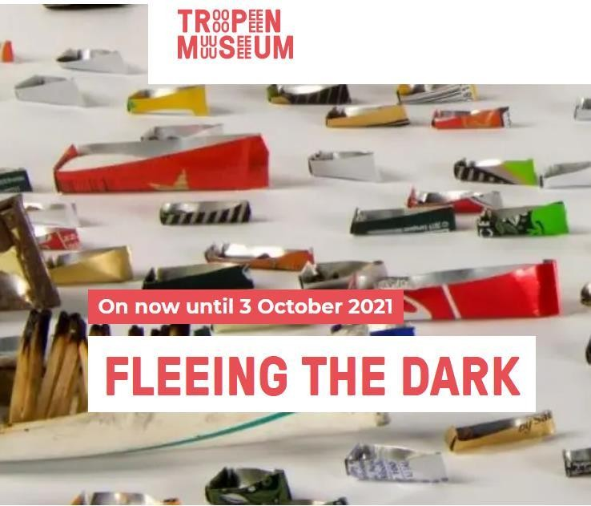
Titta på videon:
Dutch National Museum of World Cultures har bjudit in den syriskfödde konstnären Issam Kourbaj att arrangera en utställning i Tropenmuseum Lichthal, där han kombinerar sina egna konstverk med föremål från samlingen som inspirerar honom. Interventionen markerar tio år sedan krisen i Syrien började. Tusentals miniatyrbåtar, ett sällsynt 1500-talsherbarium med mera bildar Fleeing the Dark, en utställning om migration, tillväxt och hopp.

Slide 62
2. Föreställningar som ett sätt att sprida budskap
Föreställningar inkluderar pjäser, danser, dockteater, poesi, sång och andra format som ger information som är relevant för viktiga väntande beslut, möjligheter att delta i beslutsprocessen och/eller vikten av allmänhetens deltagande. Föreställningar använder storytelling som grund för att skapa och kommunicera information.
Till skillnad från många konventionella verktyg för allmänhetens deltagande, involverar föreställngar ofta en affektiv eller emotionell dimension i informationsutbyte. Som sådan kommunicerar den genom att vädja till intuition och känslor snarare än genom strikt logisk övertygelse. Föreställngar är ofta effektiva genom att den för information direkt in i samhället, den underhåller när den kommunicerar och engagerar ofta människor direkt i processen.

Slide 63
Aktivitet:
FLASH MOB Se video
Vid en tidpunkt då Spanien har en arbetslöshet på 26 %, skickade Carne Cruda 2.0, ett program på det spanska Cadena SER-nätverket, en liten orkester för att flashmob i väntrummet på ett hektiskt arbetslöshetskontor i Madrid.
Deras rörande framförande av The Beatles "Here Comes The Sun" blev omedelbart viralt över hela världen och väckte internationell uppmärksamhet till Spaniens växande ekonomiska kris.
KÄLLA: https://www.youtube.com/watch?v=kS709ZyZ_YU&feature=youtu.be

Slide 64
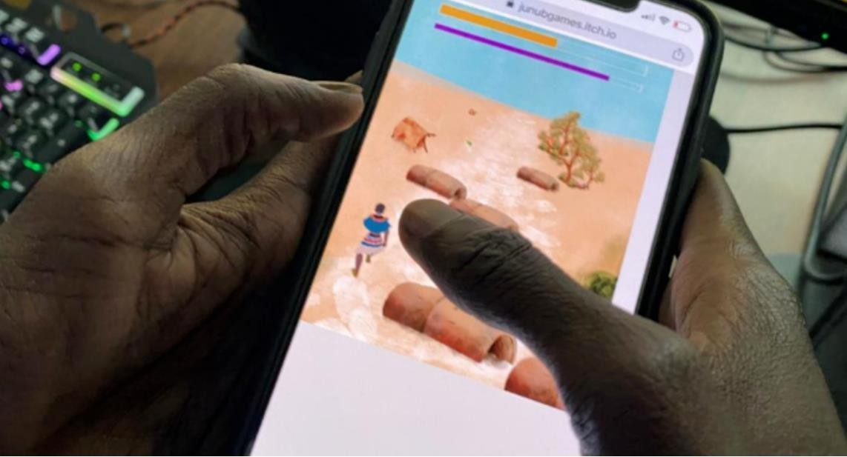
Dubbelklicka på bilden
Detta videospel låter dig ’gå i en flyktings skor’
KLICKA
för att få inspireration
Målet med Lual Mayens tv-spel är att överleva den fruktansvärda prövningen för en flykting, en upplevelse som hans familj känner väl till, men den 25-årige utvecklarens ambition är att förändra världen.

Slide 65
Lual Mayen, en spelutvecklare, som upplevt hur det är att vara flykting
"Salam," som betyder "fred", är ett spel med ett fredsbudskap.

Slide 66
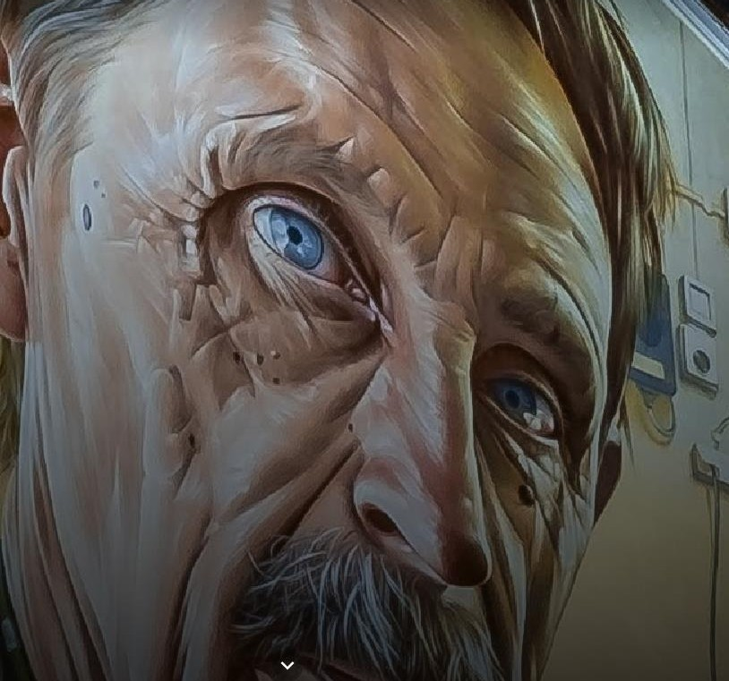
Budskap involverar att använda den mekanism som gör att vi når når människor ”där de är”
EN GOOGLE STORY:
En social integration genom Street Art Partnership.
Ökar medvetenheten om marginaliserade grupper med fotorealistiska väggmålningar Stavanger, Norge.
KLICKA
för att få inspireration

Slide 67
Nästa modul 5: Resursmodeller - stimulera offentliga investeringar och samhällsinvesteringar, attrahera resurser
Att skaffa finansiering är avgörande för de flesta samhällsinitiativ. I modul 5 visar vi vilka exakta steg som finns för att lyckas med finansieringsförsörjning, från intern analys till att identifiera finansieringsmöjligheter och engagera samhället i processen.

Slide 68
Tack!
Hemsida: www.mcmproject.eu
Facebook: @mcmproject

